Slide 1
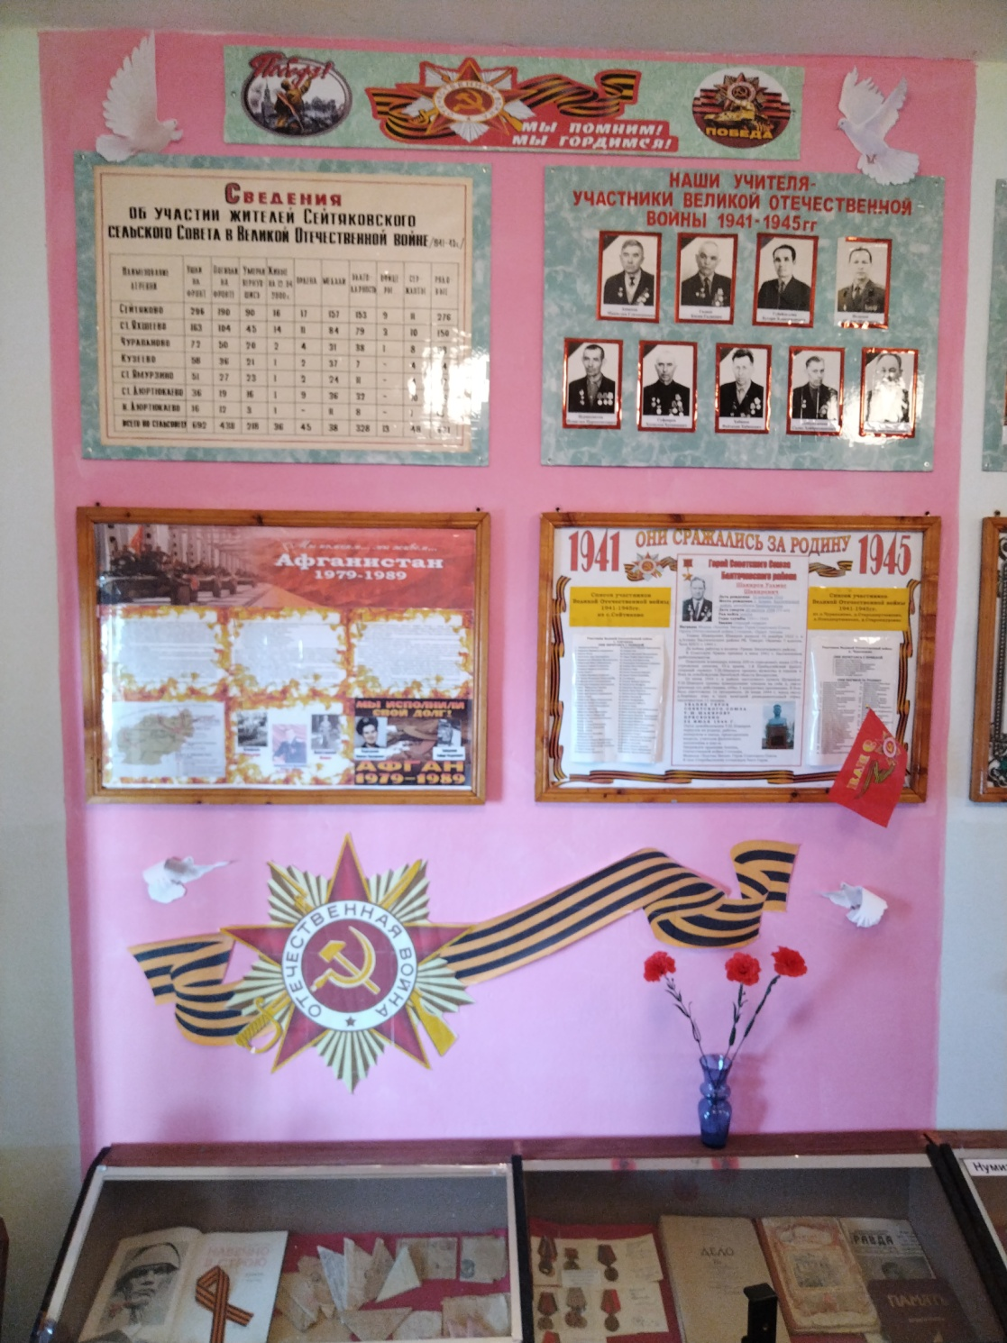
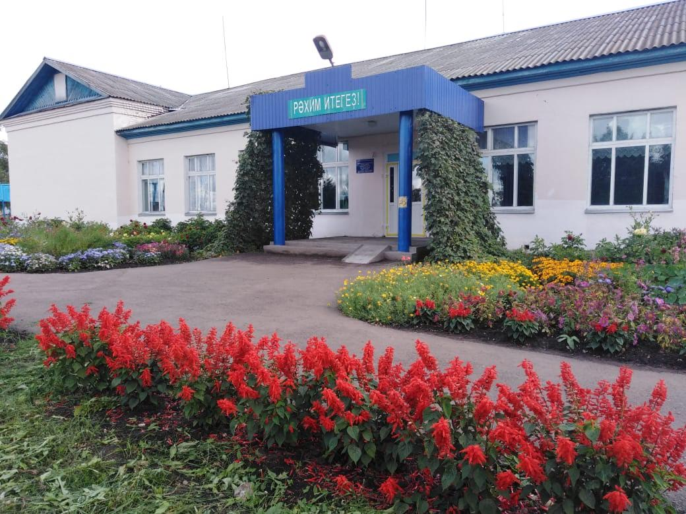
ШКОЛЬНЫЙ МУЗЕЙ
МОБУ СОШ с.Сейтяково муниципального района Балтачевский район
Республики Башкортостан

Slide 2
Развёрнутая информация о музее
Площадь музейной экспозиции:18 кв.м.
Количество экспонатов – 306 ед. хранения
Сроки развертывания - постоянно
Музей в среднем посещает около 200 человек в год.
Еженедельно проводятся уроки мужества, классные часы для учащихся школы. Ежемесячно проводятся праздники, концерты, торжественные мероприятия (участники мероприятий количеством 70 человек)
Школьный музей был создан в 1974 году как комната музей имени В.И. Ленина. Музей располагался в комнате площадью 46 кв.м.
Музей ведет свою деятельность в многогранном направлении и состоит из следующих отделов:
1. Отдел Боевой Славы
2. Этнография.
3. История села Сейтяково.
4. Школьная история.
5. Отдел нумизматики
6. Пионерская атрибутика

Slide 3
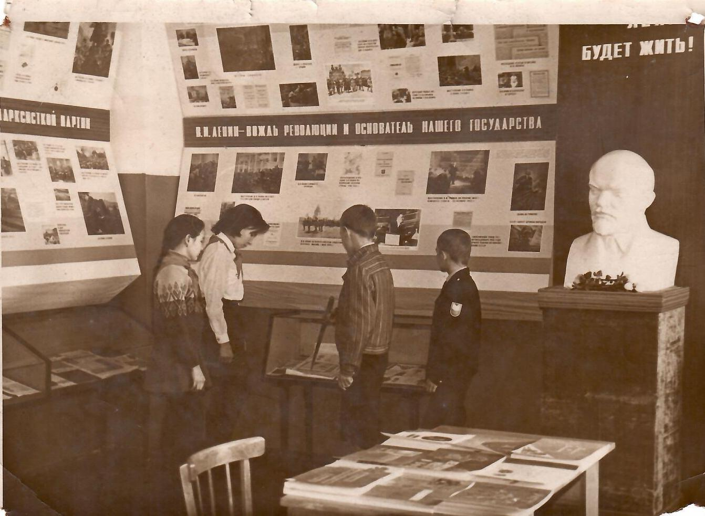
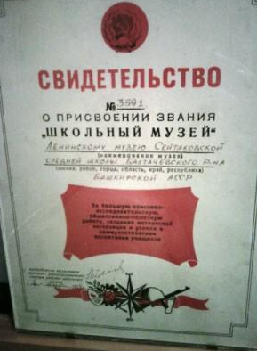

Slide 4
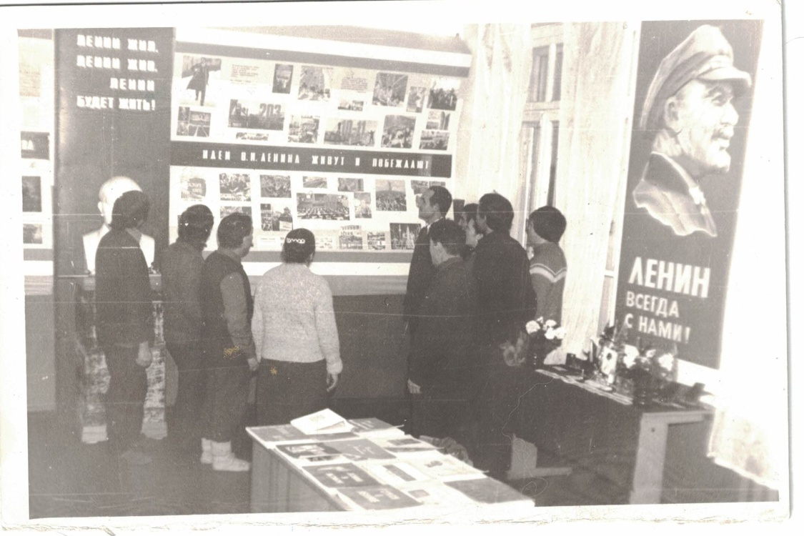

Slide 5

Отдел Боевой Славы
Экспозиция рассказывает о Герое Советского Союза Балтачевского района: Шакирове Ульмас Шакирове и о жителях села Сейтяково, воевавших на фронтах Великой Отечественной войны. Более подробно о тех воинах, кто вернулся с победой. Часть экспозиции повествует о земляках, не вернувшихся с войны.
На стенде представлена краткая биография героя Советского союза и описание его подвига.
Вторая часть экспозиции награды воинов – участников войны.
Третья часть экспозиции – фронтовые письма.
Четвертая часть экспозиции – «Бессмертный полк» портреты ветеранов войны.

Slide 6
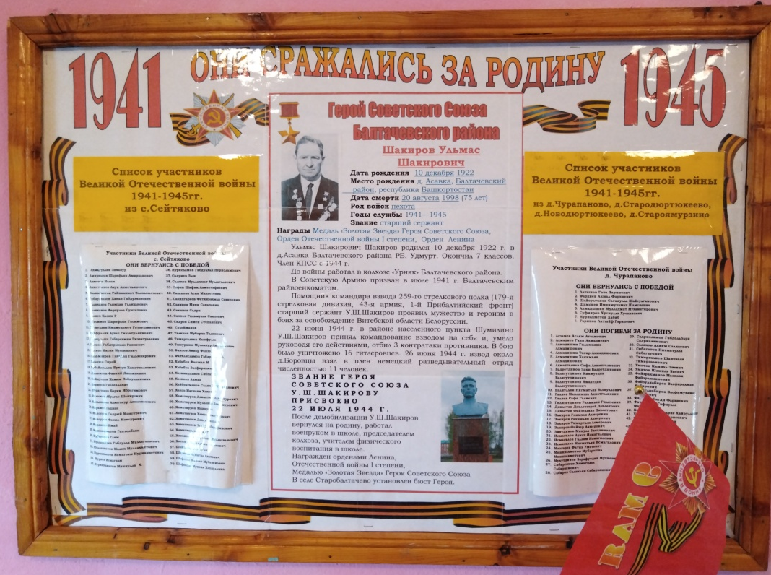
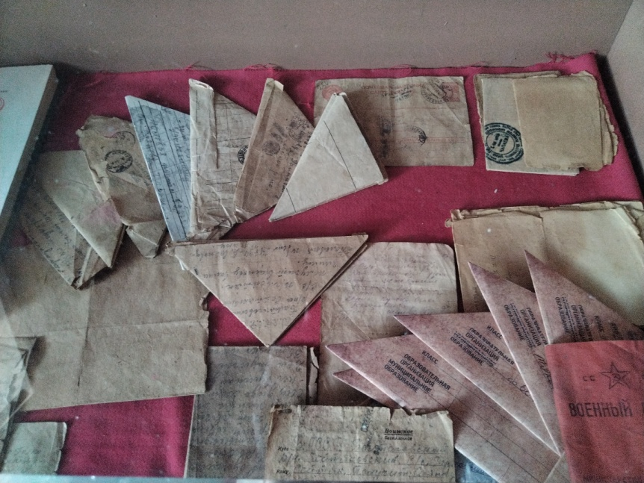
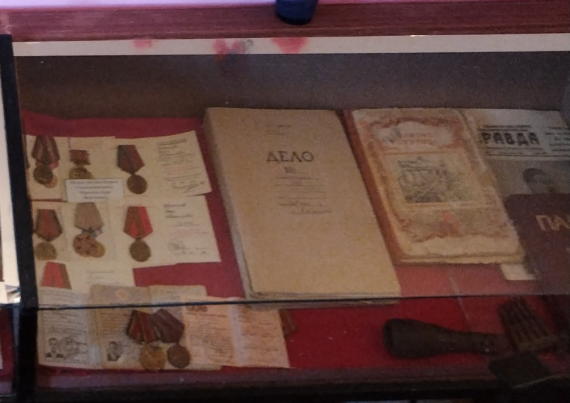
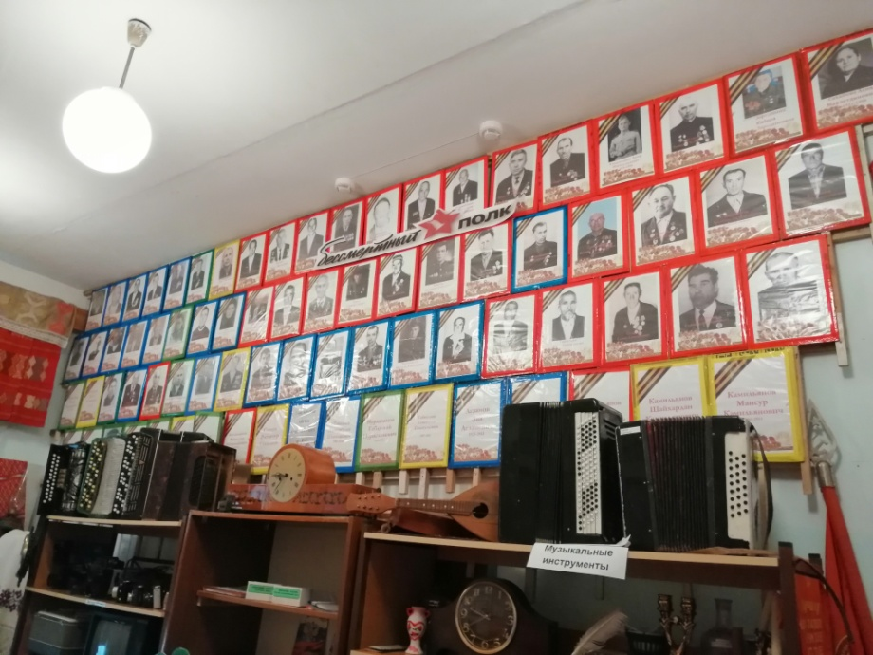

Slide 7
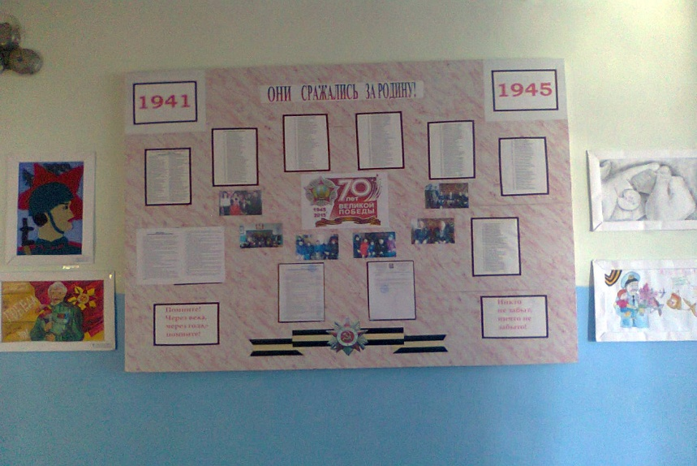
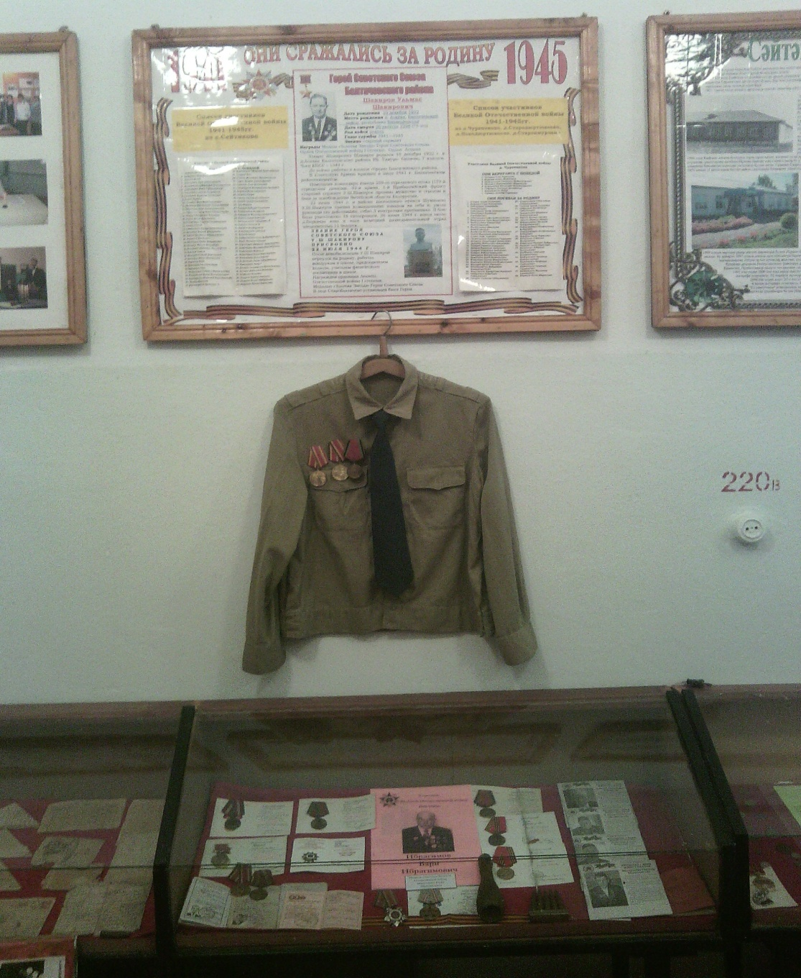
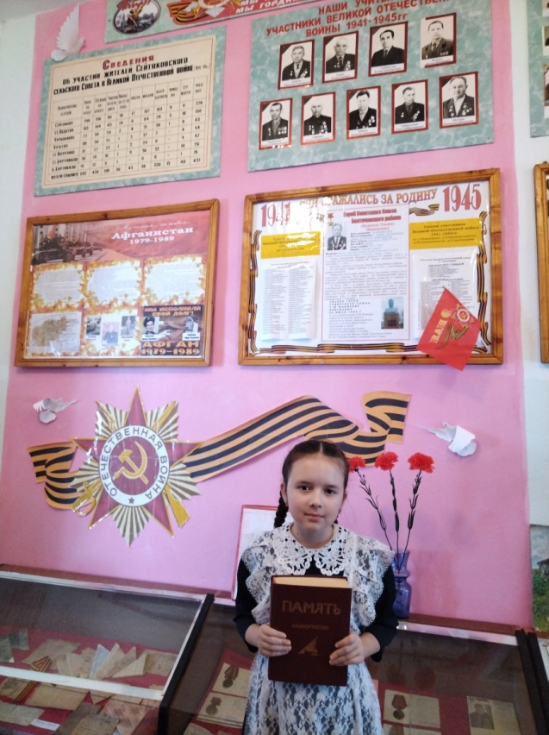
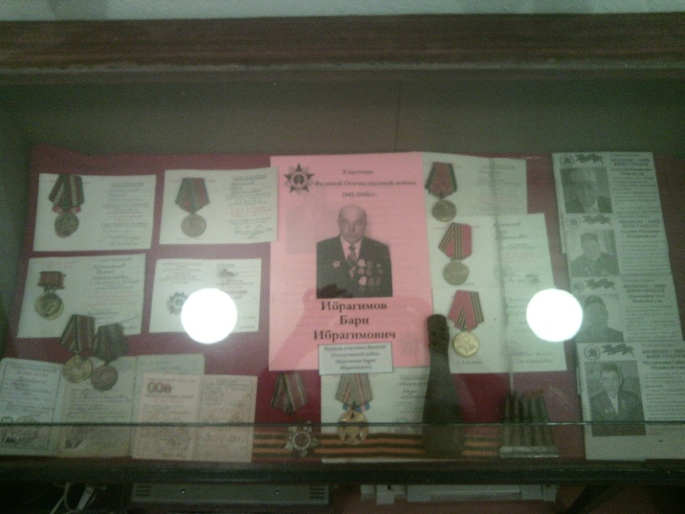
Отдел Боевой Славы хранит память о героических подвигах наших односельчан в годы Великой Отечественной войны. Здесь собраны немые свидетели войны: осколки снаряда, фронтовые письма, личные вещи, медали, документы. В отделе боевой славы собран материал о нашем селе в период оккупации и освобождении от немецко-фашистских захватчиков. Отдельные стенд посвящен судьбам солдат – героям Великой Отечественной.

Slide 8
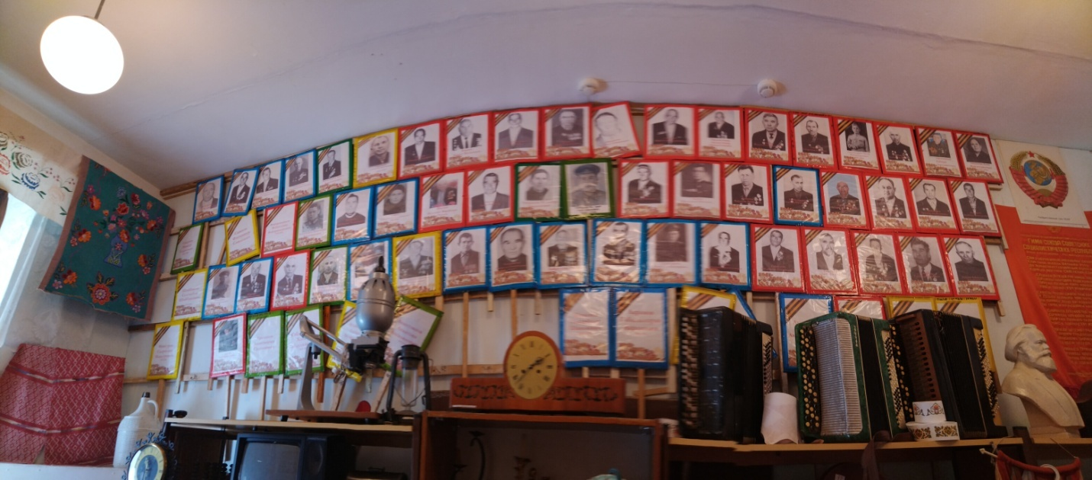
Бессмертный полк

Slide 9
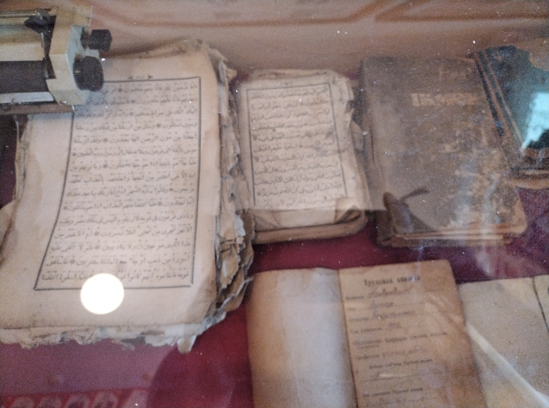

Slide 10
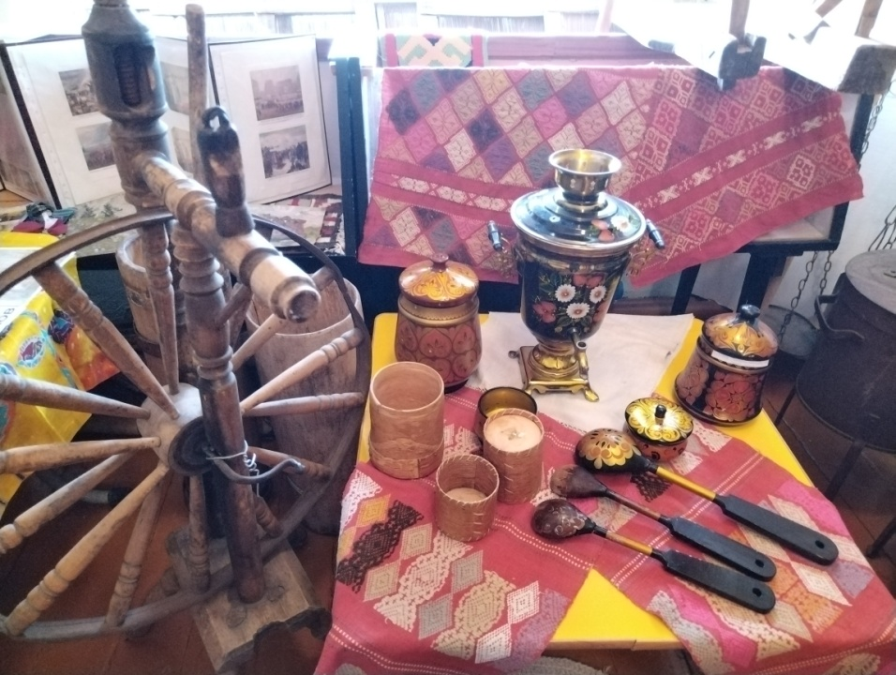

Slide 11
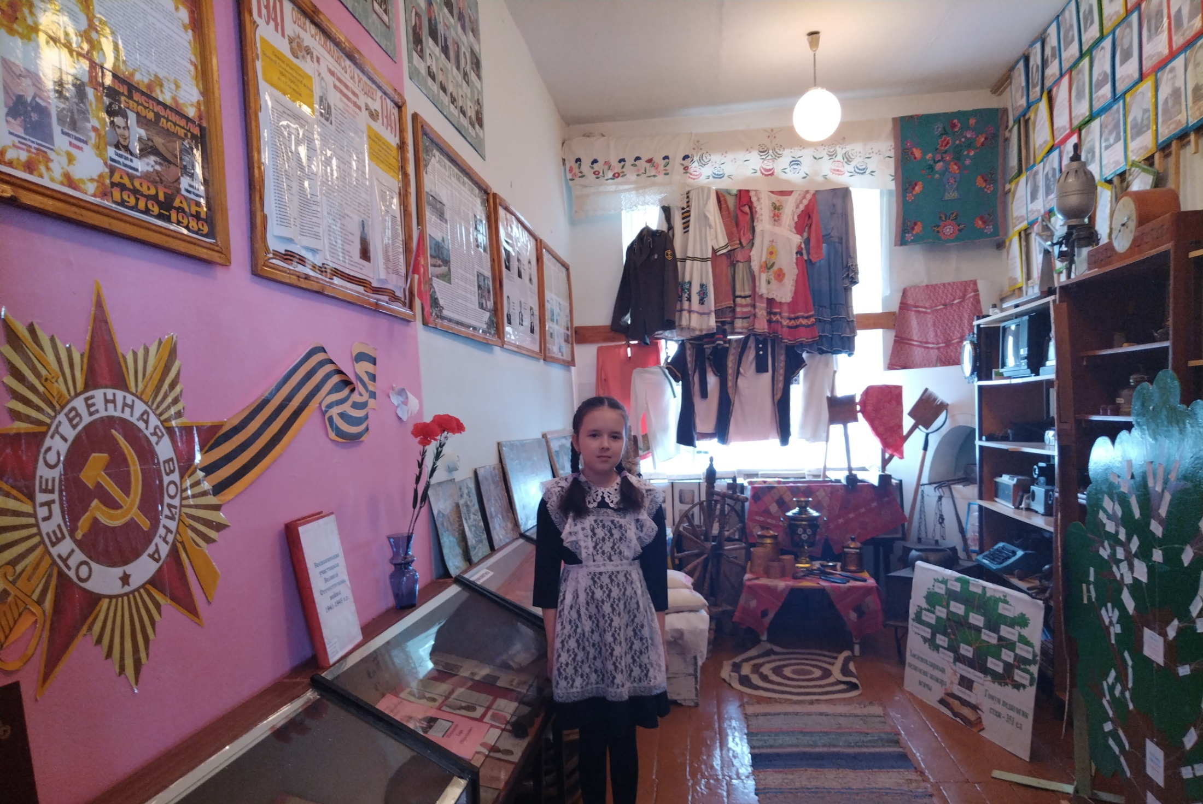

Slide 12
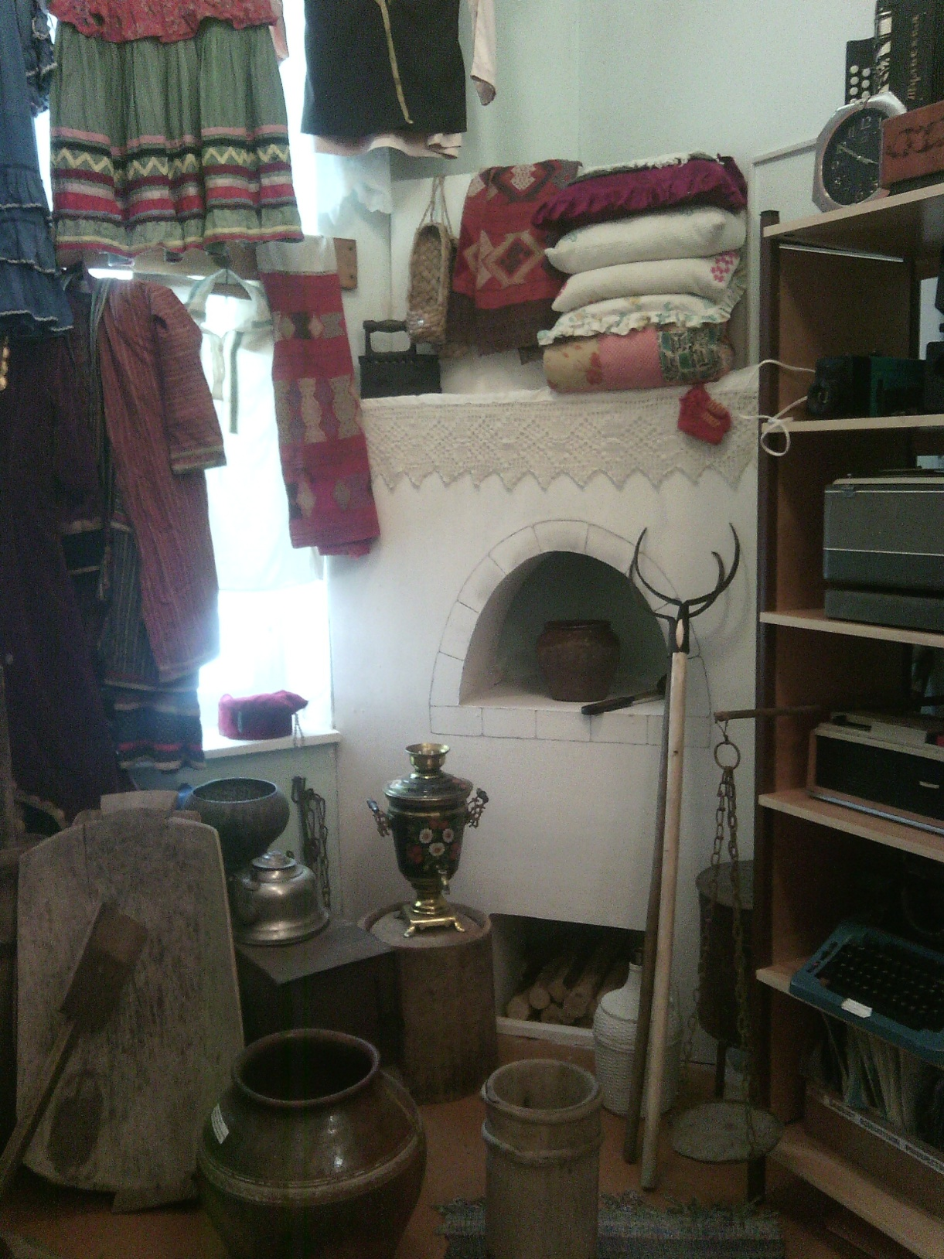
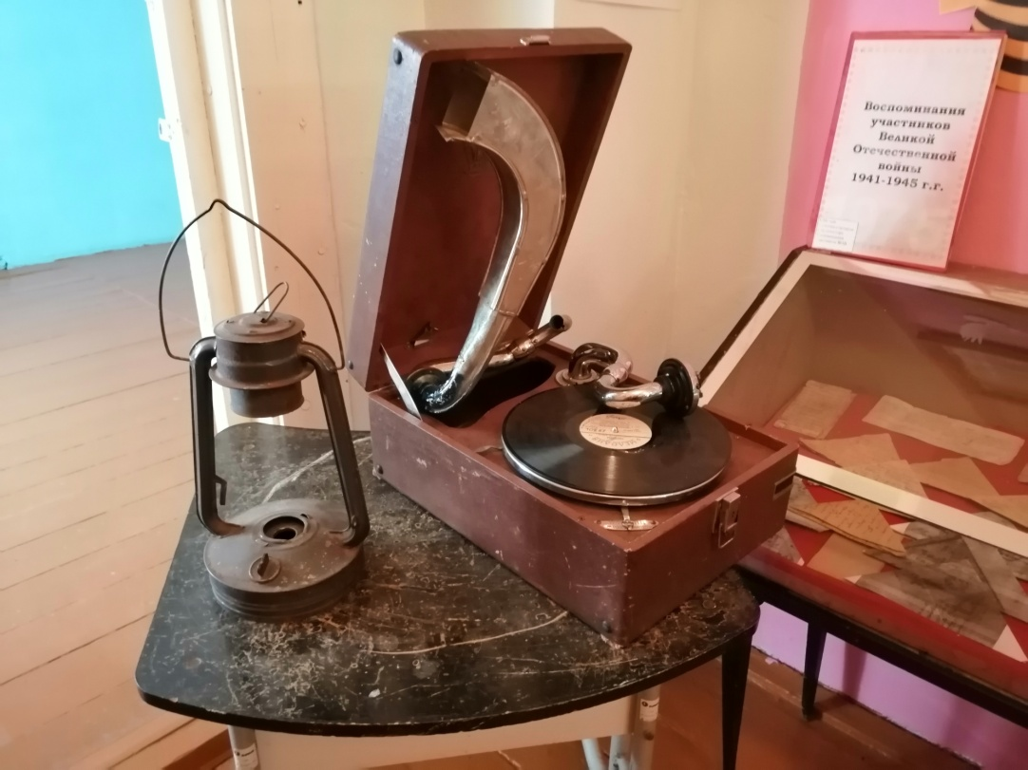
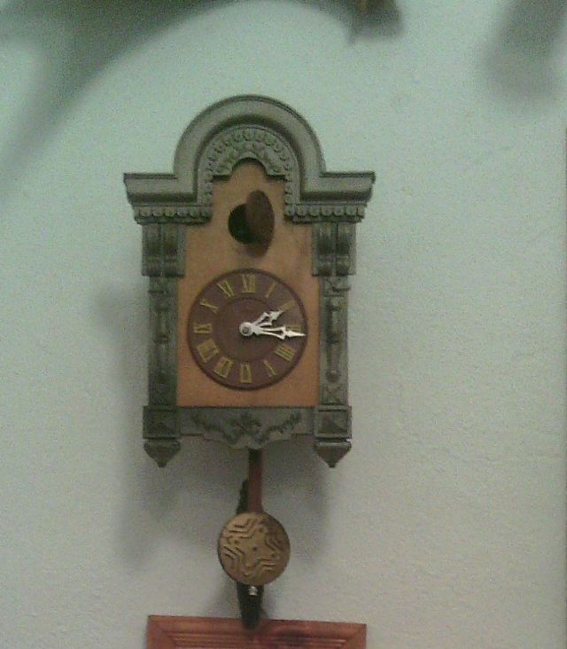

Slide 13
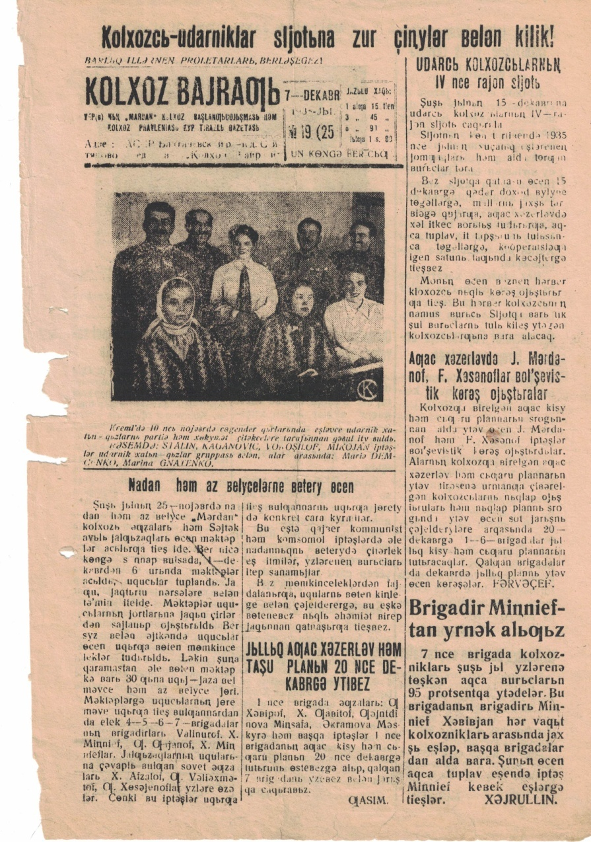
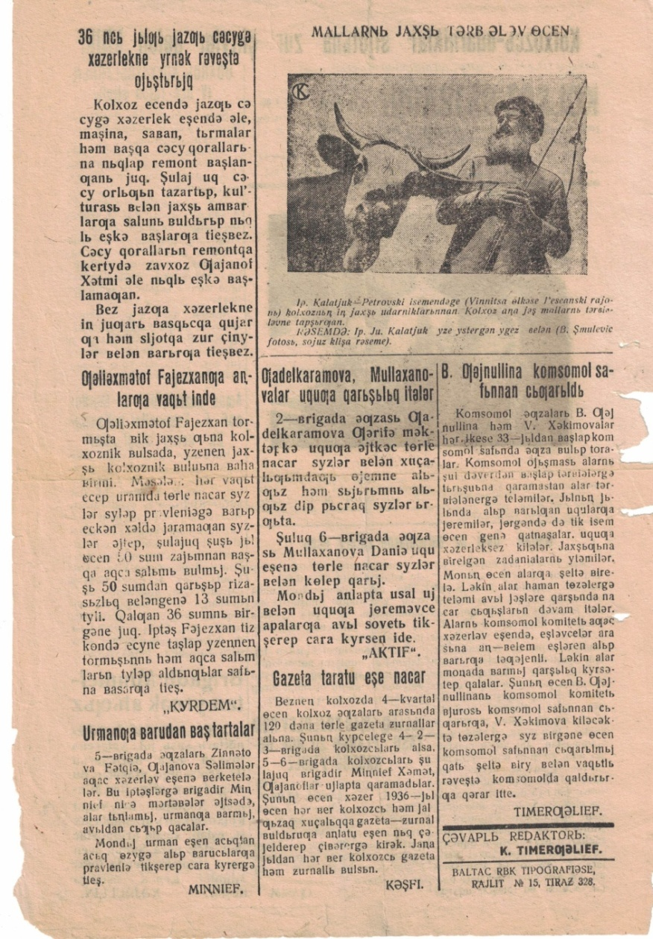
Газета «Колхоз байрагы»,
1935 г. издания

Slide 14
История школы
В этом отделе отражается период развития нашей школы, этапы становления народного образования в селе. Находятся материалы об учителях, руководителях школы и её выпускниках.
Сейтяковская начальная школа была образована в 1922 году, где обучались 50 учащихся.
В 1934 году она стала семилетней. Первый выпуск из 28 учащихся состоялся в 1937 году. Руководил школой Садретдинов Галишан. В годы Великой Отечественной войны приехали эвакуированные учителя, которые заменили ушедших на фронт.
С 1954 года школа стала средней.
В 1957 году состоялся 1 выпуск, 54 учащихся получили аттестат о среднем образовании. В 1974 году было построено типовое здание школы.
Мы занимаемся сейчас в прекрасном здании. Наши
кабинеты оснащены новейшим оборудованием. Это наша
школа радости и успеха. Школа дающая знания и путёвку в
жизнь.

Slide 15
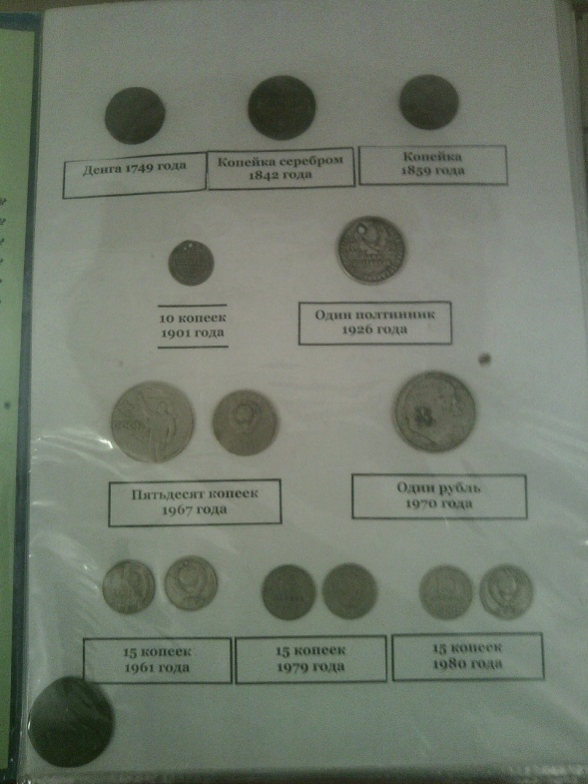
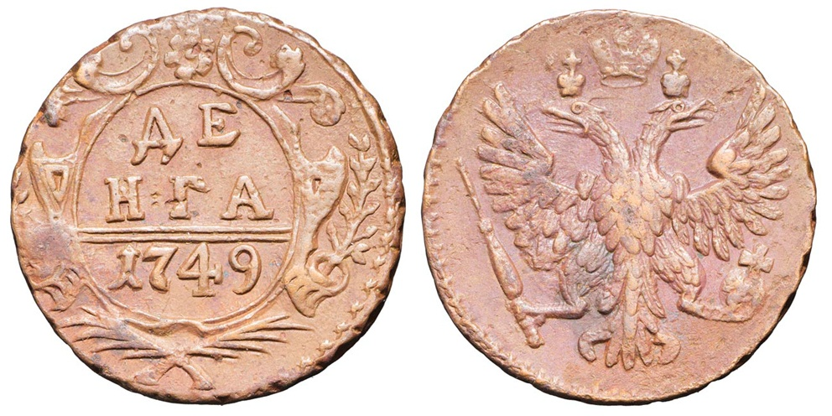
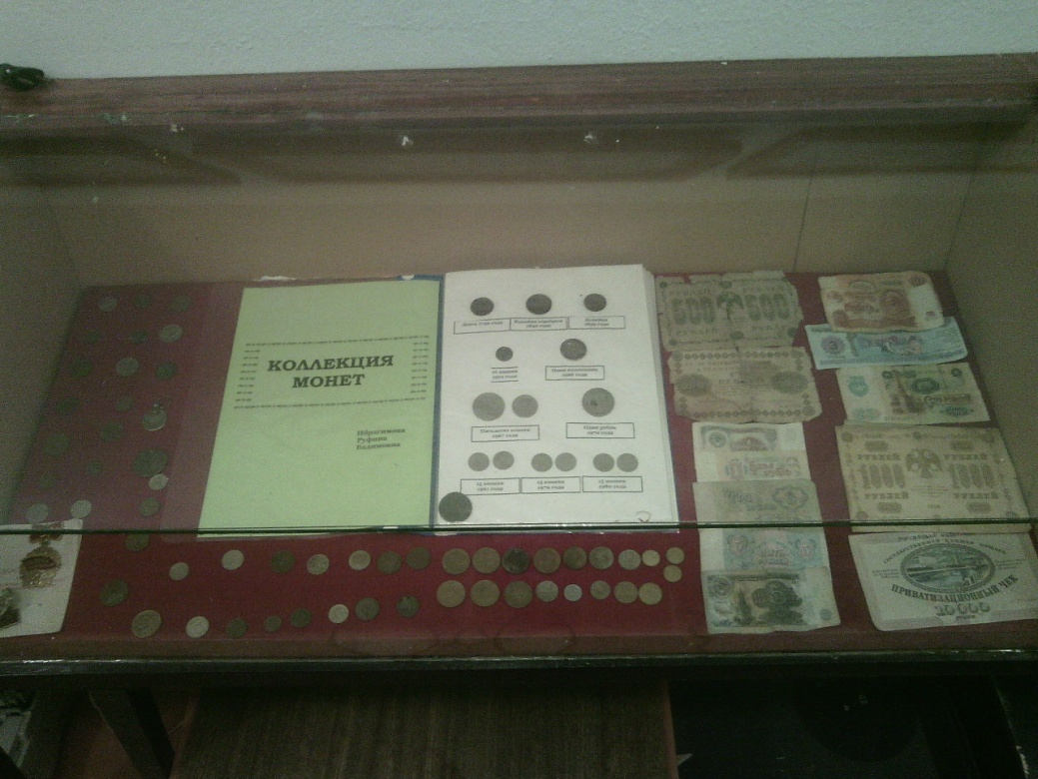
Отдел нумизматики
"Отдел нумизматики" посвящен истории денежных знаков в России. В коллекции имеются бумажные и металлические денежные знаки. Самый старый денежные знак 1749 года.

Slide 16
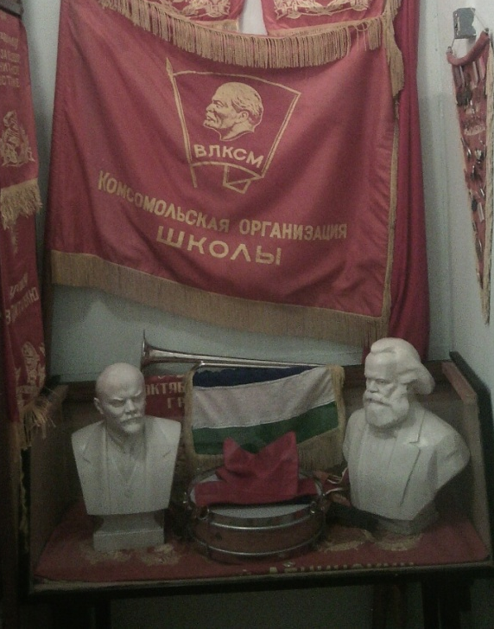
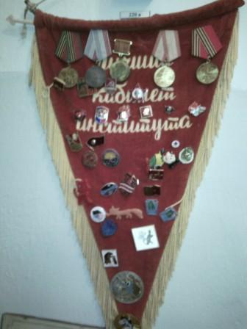
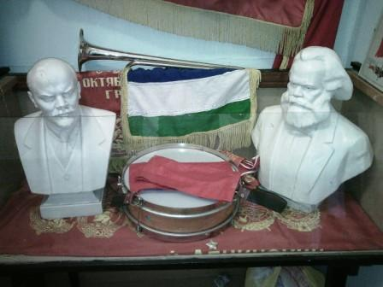
Отдел «Пионерская атрибутика»
В отделе «Пионерская атрибутика» собраны :красный галстук, значок, пионерское знамя, горн, барабан и др.

Slide 17
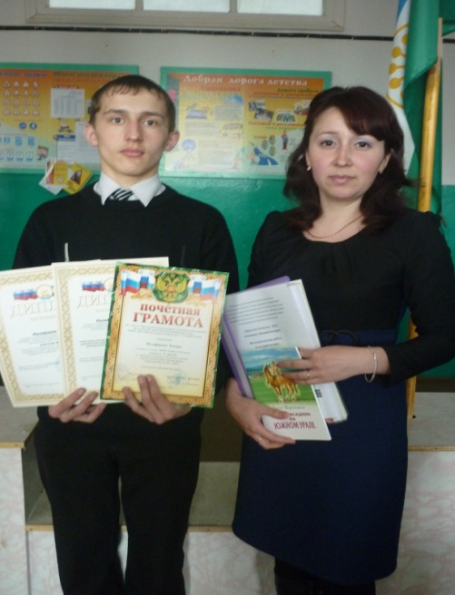
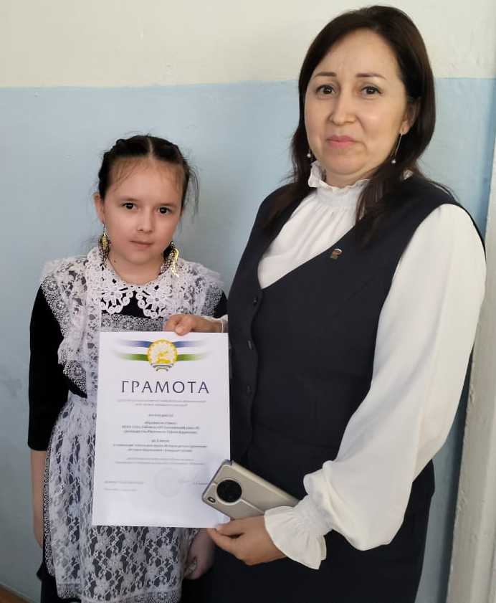
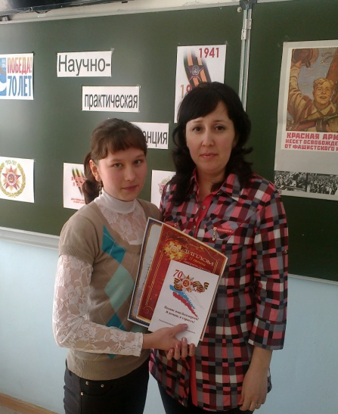
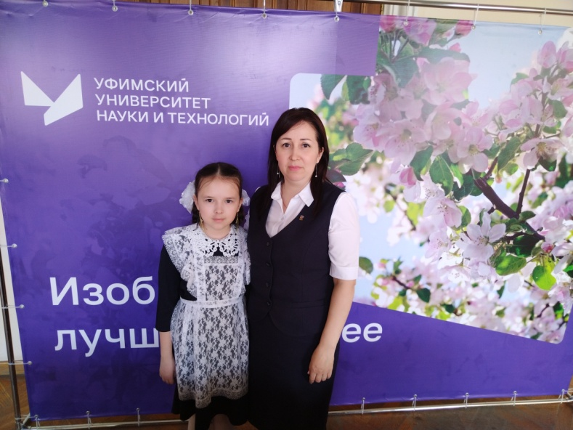
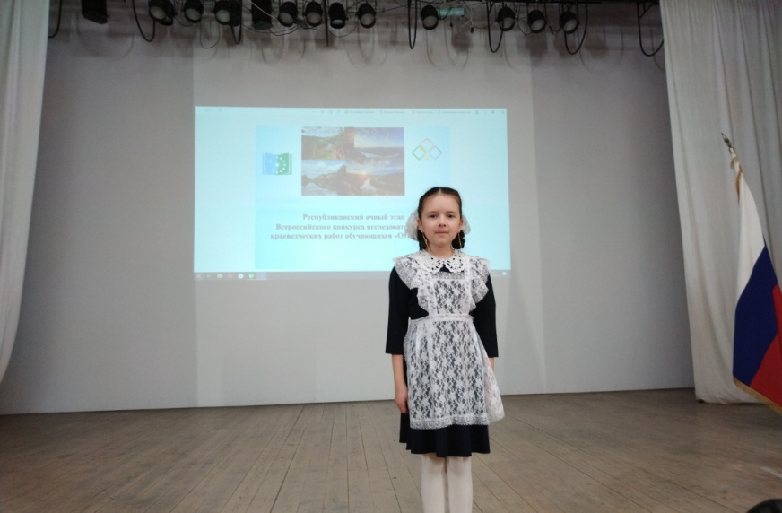
Члены совета музея участвуя в конкурсах исследовательских работ занимают призовые места

Slide 18
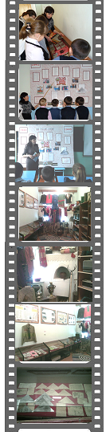
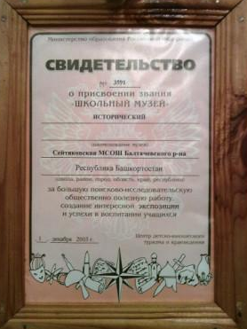
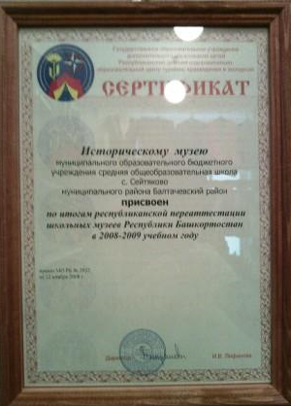
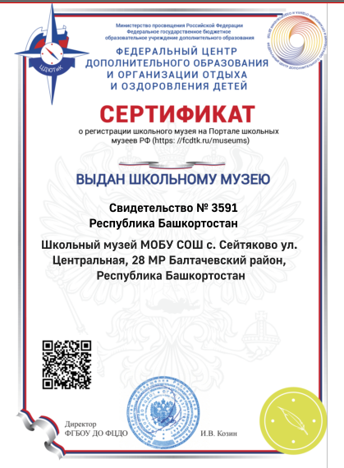

Slide 19
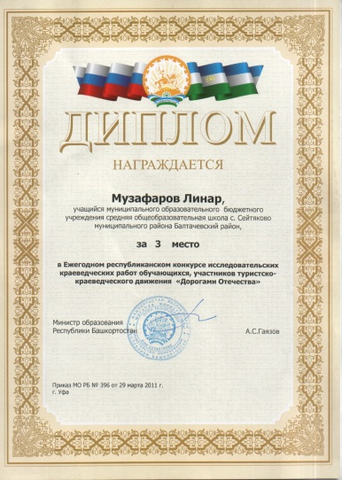
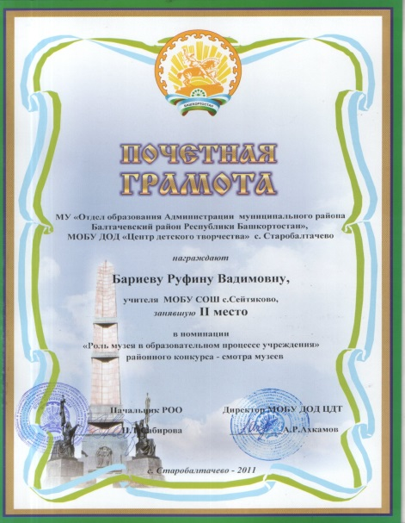
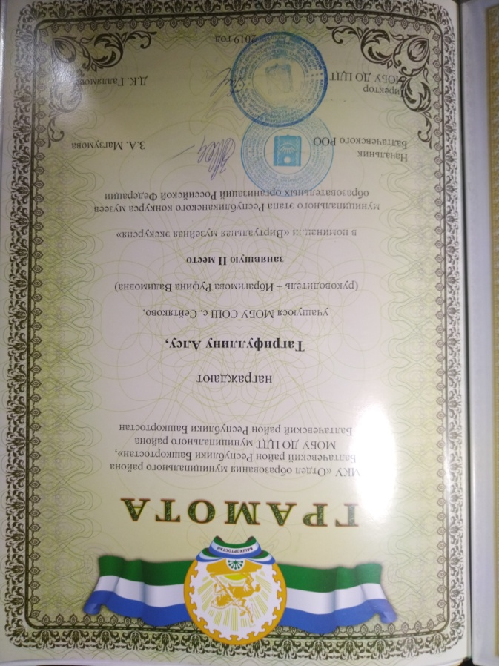
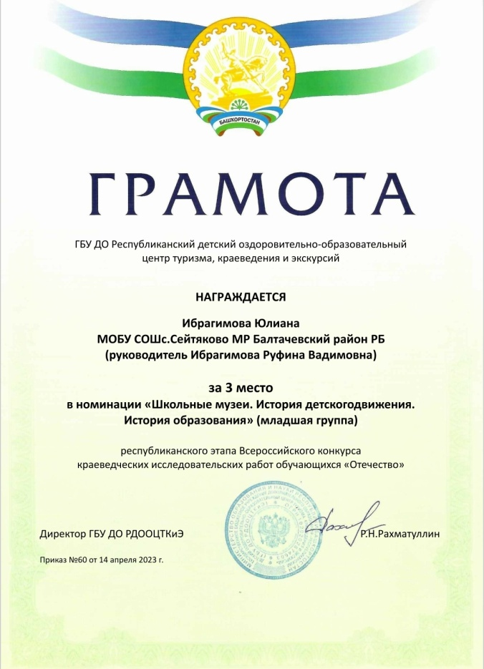

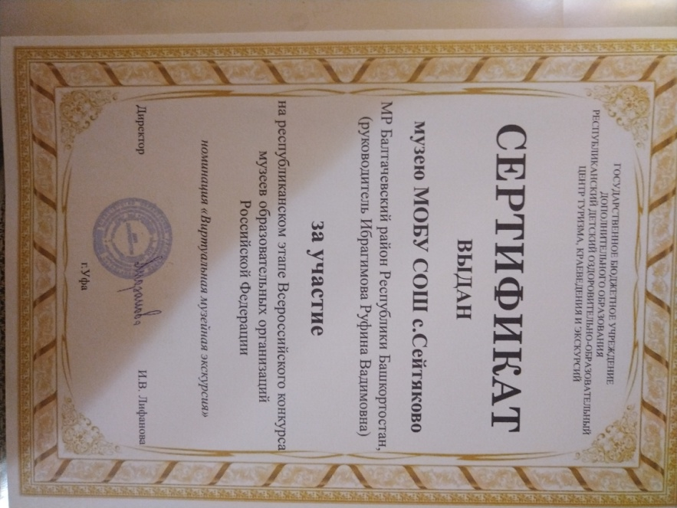
Наши
достижения

Slide 20
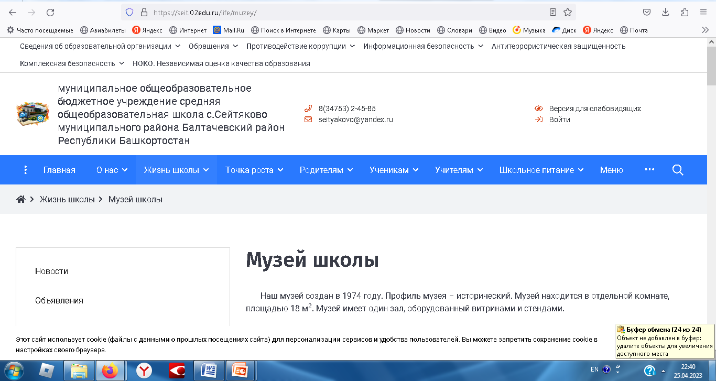
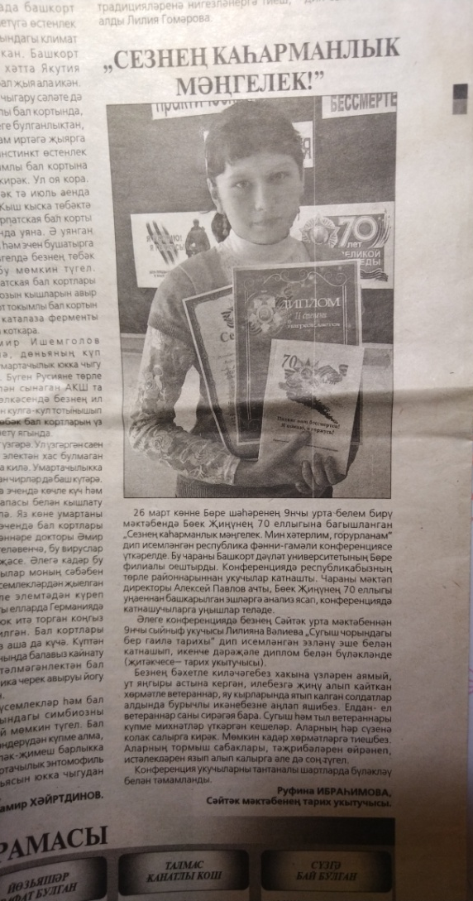
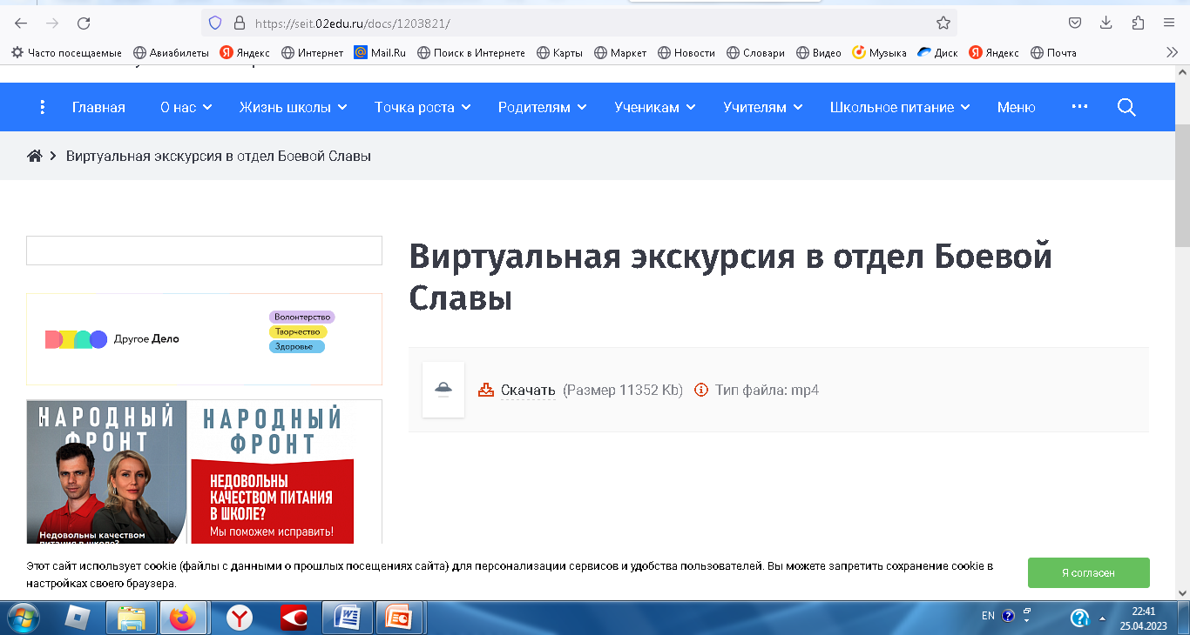
Наши публикации
https://seit.02edu.ru/life/muzey/
https://seit.02edu.ru/docs/1203821/

